Slide 1

ANALYSE DU STOCK ET DES VENTES
Ragued Amine Novembre - 2024

Slide 2

CONTEXTE ET OBJECTIFS
Gestion de stocks complexe :
Différents outils utilisés
Synthèse des résultats :
Analyse approfondie
Proposition d’amélioration
1

Slide 3


MÉTHODOLOGIE DE TRAITEMENT
Techniques d’analyse appliquées
Importation de librairies pour avoir un travail plus rapide et précis
Analyse de chaque fichier pour en comprendre le contenu (ERP, liaison, WEB)
CILBER ET IDENTIFIER CERTAINES VALEURS
Identification de valeurs nulles ou négatives pouvant indiquer des erreurs de saisies ou anomalies.
Garantir la qualité et la fiabilité des futures analyses.
2

Slide 4

Analyse des variables de prix et de stock.
Identification précise de chaque anomalie via des instructions spécifiques.
3 articles identifiés avec un prix et une quantité inférieure à 0.
Mise en place d’une codification pour les sku.
Nettoyage des données et création de nouvelles tables.
PLUSIEURS ANOMALIES DETECTEES
3

Slide 5
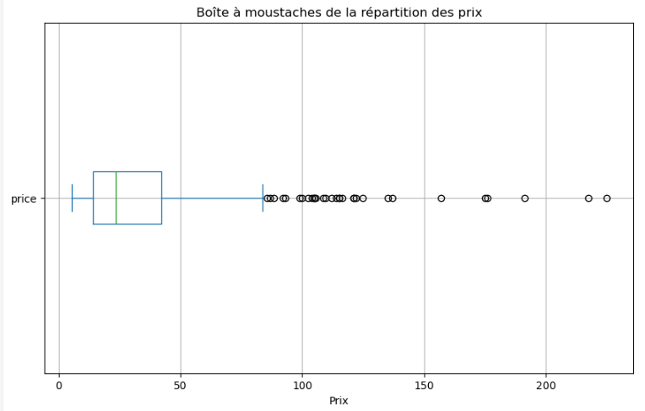
EXPLORATION DES PRIX PAR LA VISUALISATION
Médiane | 23,45€
Moyenne | 32,33€
Q1 | 14,05€
Q3 | 42,10€
4

Slide 6
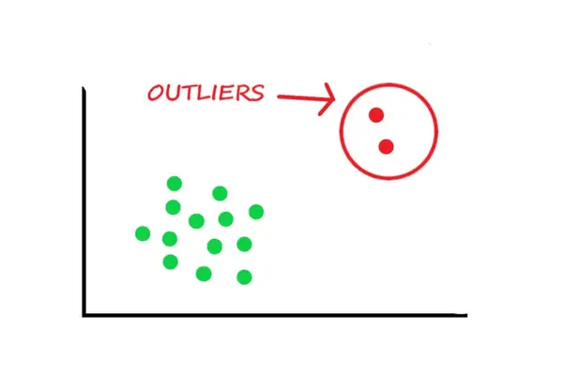
IDENTIFICATION DES OUTLIERS
Calcul du z-score pour identifier les outliers.
Seuils des outliers : z-score > 3 ou < -3.
Calcul des seuils outliers avec les quartiles Q1 et Q3.
Total de 31 outliers, soit 4,34% du catalogue
5

Slide 7
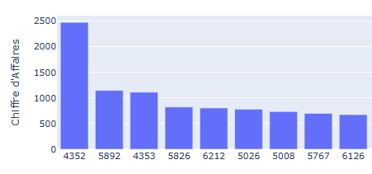



ANALYSE DU TOP 20 ARTICLES EN CA
Disparité dans les ventes : Fort écart entre les articles en CA.
Article star : Le produit 4352 domine les ventes.
Distribution décroissante : Baisse progressive du CA pour les autres produits.
6

Slide 8

LE MODELE PARETO N’EST PAS TOUJOURS RESPECTE
Nombre d'articles contribuant à 80 % du CA : 434 articles
Proportion de ces articles dans le catalogue : 60,78 %
Concentration des ventes moins marquée que ce que prévoit le principe de Pareto
7

Slide 9
REPARTITION ENTRE VALEUR AJOUTEE ET VOLUME
Produit à fort prix unitaire
Nombre d'articles contribuant à 80 % des ventes en qté : 560 articles
Proportion de ces articles dans le catalogue : 78,43 %
Stratégie Mixte
Segmentation du catalogue
Produit populaire en volume
8

Slide 10
ANALYSE DU STOCK ET DE SA ROTATION
Stock élevé
01
Des articles avec un très haut niveau de stock
Valorisation
02
Valorisation du stock à 494 593€
Couverture
03
3,5 mois de stock pour couvrir la demande
9

Slide 11

ANALYSE DE LA MARGE
Une anomalie détectée
Type de produit
Un taux de marge négatif est present sur le produit 4355.
Top produit en marge : Cognac, Vin, Whisky et Gin. Le champagne à un taux très faible mais représente tout de même une grande part de CA.
MARGE
Correction et proposition d’un nouveau prix
Marge maxi. 47%
Comprendre d’où provient l’erreur (saisie, programme…) et la corriger en proposant un nouveau prix aux alentours de 250€.
La marge maximale est de 47%, il s’agit d’un Cognac.
Marge mini. 22%
Après le retrait de l’anomalie, la nouvelle marge minimale est de 22%.
10

Slide 12
L’INFLUENCE DES DONNEES ENTRE ELLES
Prix
vente
Stock
vente
On observe que plus le prix est élevé, moins les ventes sont importantes. Les clients semblent sensibles au prix.
Plus le stock est élevé, plus les ventes augmentent, probablement grâce à une meilleure disponibilité.
PRIX HT
PRIX ACHAT
MARGE
INDEPENDANTE
MARGE INDEPENDANTE
Le prix HT suit de très près le prix d'achat, suggérant un calcul direct basé sur le coût
STOCK
VENTES
La marge est peu influencée par les autres facteurs, donc elle ne varie pas significativement en fonction des prix ou des ventes.
PRIX
VENTES
PRIX HT
PRIX ACHAT
11

Slide 13






METTRE A JOUR LA BASE DE DONNEE
Inventorier
Effectuer des inventaires réguliers pour vérifier la cohérence des stocks physiques avec le système.
Implémentation d’un système d’alerte des seuil bas et négatifs.
Revoir les prix des produits avec un fort taux de stock, afin de mieux aligner l’offre avec la demande.
Introduire une analyse régulière des produits à rotation lente.
Instaurer une base de données centralisée des références produits pour garantir une identification unique dans tous les systèmes.
Pricing et gestion des stocks
Uniformisation des données
12

